Slide 1

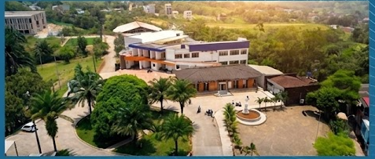

Informe de Peticiones, Quejas, Reclamos,
Sugerencias y Denuncias
(PQRSD)
Octubre/2025

Slide 2

Informe de Peticiones, Quejas, Reclamos,
Sugerencias y Denuncias
(PQRSD)
Octubre/2025

Slide 3

PQRS
RECIBIDAS POR CANAL DE ATENCIÓN
El presente documento corresponde al Informe de Peticiones, Quejas, Reclamos, Sugerencias y Denuncias (PQRSD) recibidas y atendidas por la Oficina de atención al usuario de la Institución Universitaria del Putumayo. Correspondiente al mes de octubre de 2025.
De acuerdo con los datos arrojados por los canales de atención, durante en el mes de octubre, se recibieron (342) PQRSD, garantizando el registro del 100% y teniendo en cuenta lo reportado les fue asignado su trámite, no se negó el acceso a ninguna de ellas.
Al conectar todos los canales, logramos trámites más ágiles y un acceso a la información inclusivo y sencillo.

Slide 4
GESTIÓN: CANALES DE ATENCIÓN TELEFONÍA CELULAR
Durante el mes de octubre, el sistema de atención telefónica identificado con el número 3138052807 procesó un total de 205 llamadas.
Llamadas Recibidas: Se atendieron satisfactoriamente 190 llamadas, lo que representa el 93% del volumen total. Este indicador refleja una alta capacidad de respuesta a las consultas de los usuarios.
Llamadas Perdidas: Se identificaron 15 llamadas perdidas, equivalentes al 7% del total.
Análisis de Operatividad. La efectividad del canal telefónico se mantiene en niveles óptimos con un 93% de atención presencial. No obstante, el registro de un 7% de llamadas perdidas señala una oportunidad de mejora para fortalecer la cobertura en horarios de alta demanda, garantizando que ningún requerimiento ciudadano quede sin gestionar.

Slide 5
GESTIÓN DE CORREOS ELECTRÓNICOS
Durante el periodo evaluado, la operatividad a través de los canales virtuales registró un consolidado total de 104 interacciones.
La distribución de la carga de trabajo entre las bandejas institucionales se detalla de la siguiente manera: atencionalusuario@itp.edu.co: Este canal concentró la gran mayoría de la actividad virtual con 102 registros, lo que representa el 97% de la participación total.
notificacionesjudiciales@itp.edu.co: Presentó una actividad mínima, recibiendo únicamente 2 registros, equivalentes al 3% del flujo virtual.
Análisis de Datos: El alto volumen de interacción en la cuenta de atención al usuario subraya su importancia como el principal punto de contacto digital para la comunidad. Por el contrario, el canal de notificaciones judiciales mantiene una frecuencia baja, acorde a la naturaleza específica de sus trámites.

Slide 6
PQRSD RECIBIDAS POR MODALIDAD DE PETICIÓN

Slide 7
Durante el periodo evaluado, se gestionaron 342 trámites. El reporte destaca una operatividad enfocada en la resolución de consultas, donde las Peticiones de Información e Interés Particular sumaron el 58% de los casos (198 solicitudes). El volumen restante (42%) se clasificó en la categoría "Otro". Finalmente, la gestión evidencia un clima de satisfacción o baja conflictividad, registrando solo una (1) queja y la ausencia total de reclamos o denuncias.
Este panorama refleja una dinámica institucional orientada principalmente hacia la gestión administrativa y la resolución de dudas, con un indicador de satisfacción positivo dada la nula incidencia de reclamaciones.

Slide 8
P Q R S D - ASIGNADAS A DEPENDENCIAS Y GRUPOS INTERNOS DE TRABAJO
Durante el mes de octubre de 2025, periodo reportado, se procesaron un total de 342 solicitudes distribuidas en 13 dependencias institucionales.
El desempeño general muestra un balance positivo con un cumplimiento global del 90%, logrando cerrar 309 casos y dejando 33 PQRSD pendientes de atención.

Slide 9
GESTIÓN DE TRASLADOS Y ACCESO A LA INFORMACIÓN
La Institución Universitaria del Putumayo, a través de su Oficina de Atención al Usuario, ha establecido tiempos de respuesta diferenciados según la naturaleza de la solicitud para garantizar un acceso a la información eficiente y oportuno.
Durante el periodo reportado, se recibieron un total de 342 solicitudes de PQRSD, de las cuales se gestionaron exitosamente el 90% (309 casos).
Aspectos Relevantes de la Gestión Eficiencia en Traslados: Las solicitudes que requieren ser remitidas a otras dependencias (Traslados por Competencia) y requerimientos de Entes de Control cuentan con el plazo más breve de respuesta (5 días), priorizando la celeridad en el trámite administrativo.
Transparencia y Acceso: La expedición de copias de documentos y la atención a solicitudes generales se mantienen bajo estrictos rangos de 5 a 10 días para asegurar el derecho fundamental al acceso a la información.
Estado de Trámites: Al cierre del informe, un 10% de las solicitudes (33 casos) permanecen pendientes de respuesta, lo que refleja un alto índice de operatividad en la gestión de la información institucional.

Slide 10
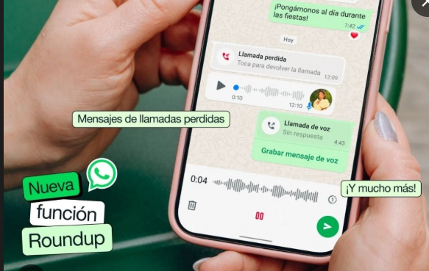
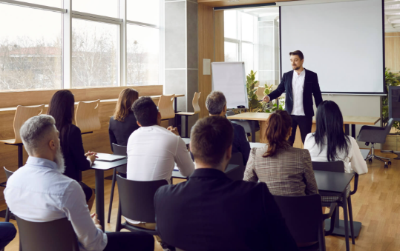
RECOMENDACIONES
Optimización del Canal Telefónico: Para reducir el 7% de llamadas perdidas , se propone la implementación de un sistema de buzón de voz o devolución de llamadas, garantizando que el acceso a la información sea inclusivo y sencillo para todos los usuarios.
Capacitación en Tiempos de Respuesta: Reforzar el conocimiento de los plazos legales, especialmente para Traslados por Competencia y Entes de Control, los cuales deben resolverse en un máximo de 5 días para mantener la celeridad institucional.

